Slide 1
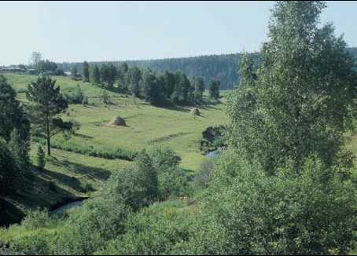
Западно – Сибирская равнина.

Slide 2
Западно-Сиби́рская равни́на — равнина на севере Азии, занимает всю западную часть Сибири от Уральских гор на западе до Среднесибирского плоскогорья на востоке Равнина имеет в плане форму суживающейся к северу трапеции: расстояние от южной её границы до северной достигает почти 2500 км, ширина — от 800 до 1900 км, а площадь лишь немногим меньше 3 млн. км²^{[2]}.

Slide 3
Рельеф и геологическое строение
Поверхность Западно-Сибирской низменности равнинная с довольно незначительным перепадом высот^{[4]}. Тем не менее, рельеф равнины достаточно разнообразен. Рельеф равнины во многом обусловлен её геологическим строением. В основании Западно - Сибирской равнины лежит эпигерцинская Западно - Сибирская плита, фундамент которой сложен интенсивно дислоцированными палеозойскими отложениями.

Slide 4
Климат
Земля Западно-Сибирской равнины характерен суровый, достаточно континентальный климат. Большая протяженность её с севера на юг обусловливает отчетливо выраженную зональность климата и значительные различия климатических условий северных и южных частей Западной Сибири. На континентальный климат Западной Сибири также существенное влияние оказывает близость Северного Ледовитого океана. Равнинный рельеф способствует обмену воздушными массами между северными и южными её районами^{[4]}.

Slide 5
Температура здесь даже несколько более высокая, чем в соседних лесотундровых провинциях, расположенных между 66 и 69° с. ш. Однако южнее зимние температуры опять постепенно повышаются. В целом же зима характеризуется устойчивыми низкими температурами, оттепелей мало. Минимальные температуры на всей территории Западной Сибири почти одинаковы. Даже вблизи южной границы страны, в Барнауле, бывают морозы до -50 -52°. Весна короткая, сухая и сравнительно холодная; апрель даже в лесоболотной зоне еще не вполне весенний месяц^{[2]}.

Slide 6
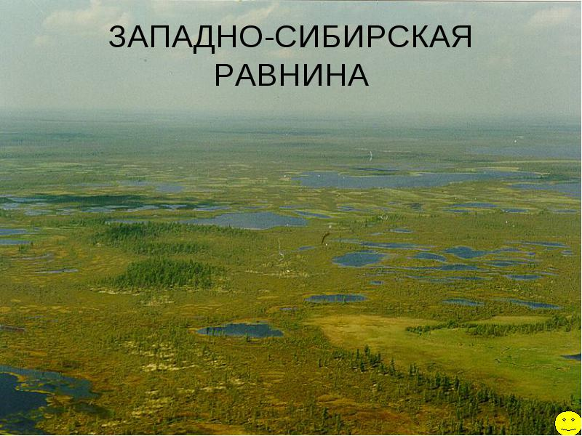
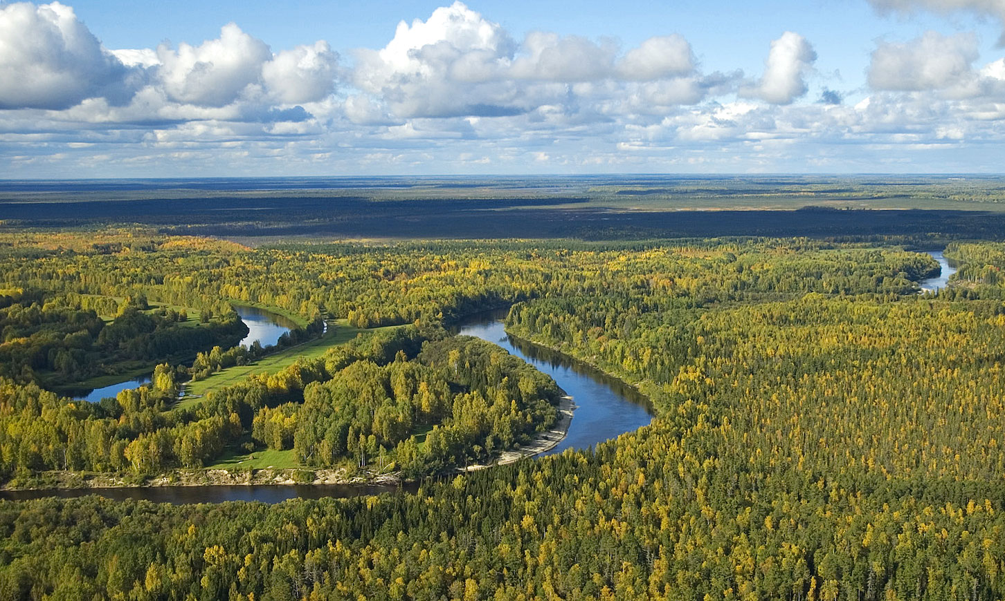
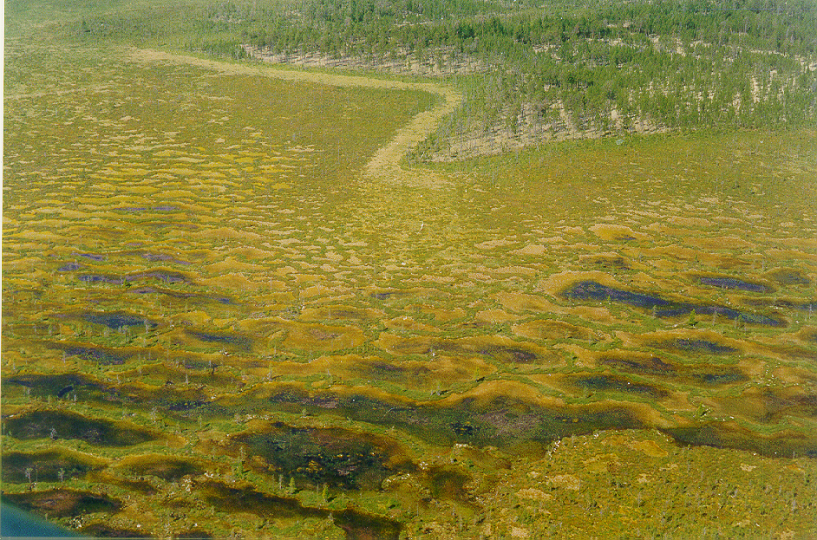

Slide 7
☺Спасибо за просмотр☺

